Slide 1
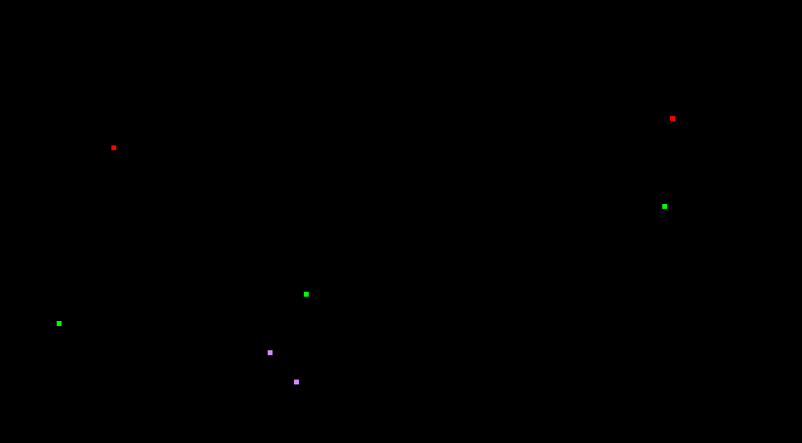

Игра Galaxian на C++,
используя SFML
Выполнил: Хализов Владислав
Абитуриент Иннополиса

Slide 2
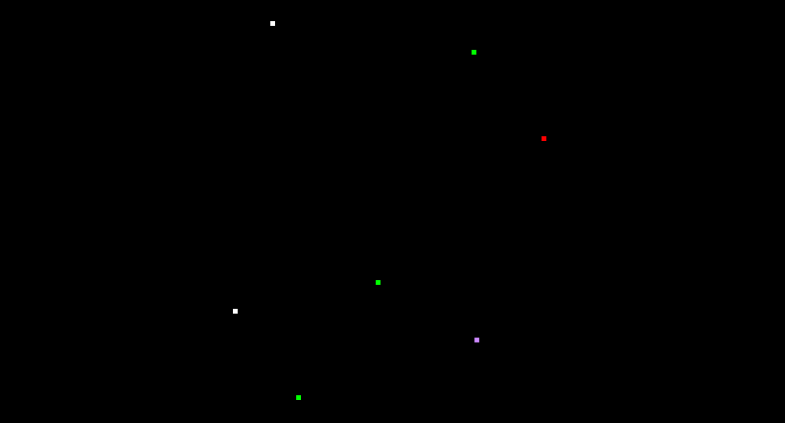
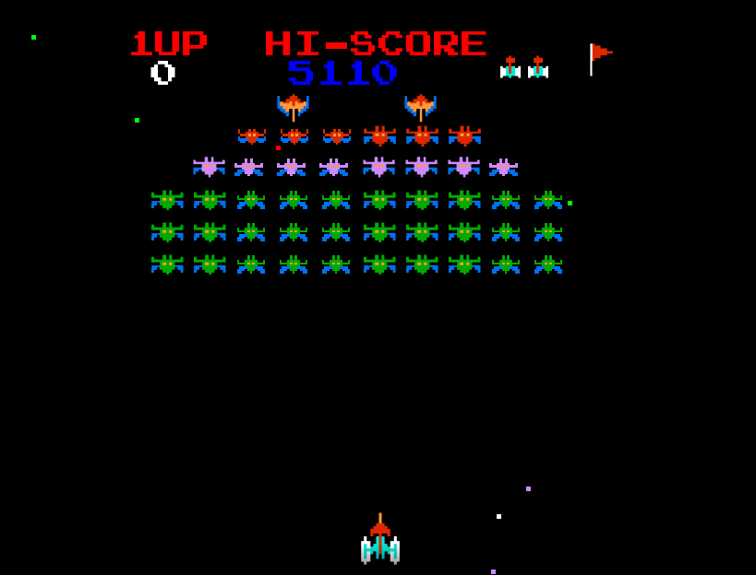
Введение
Galaxian – известный космо-шутер, получивший огромную популярность после релиза на приставки Dendy.
Задача игры – получить как можно больший рекорд, отстреливая инопланетян. Сложность же игры
в том, что инопланетяне периодически вылетают из строя и стреляют по герою
Скриншот из моей версии игры

Slide 3
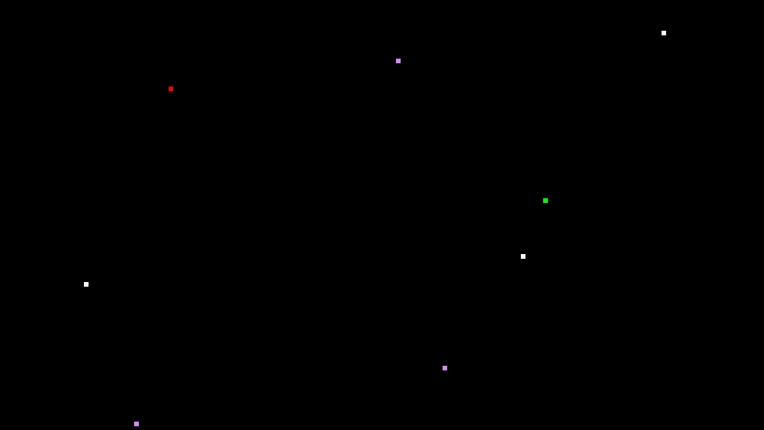
Какие библиотеки использованы?
Для воспроизведения игры и практики навыков программирования были выбраны библиотеки:
SFML, SQLite.
Далее будут перечислены механики, перенесённые в игру с помощью этих библиотек

Slide 4
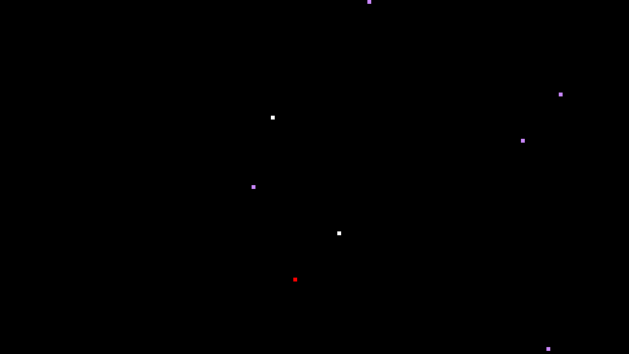
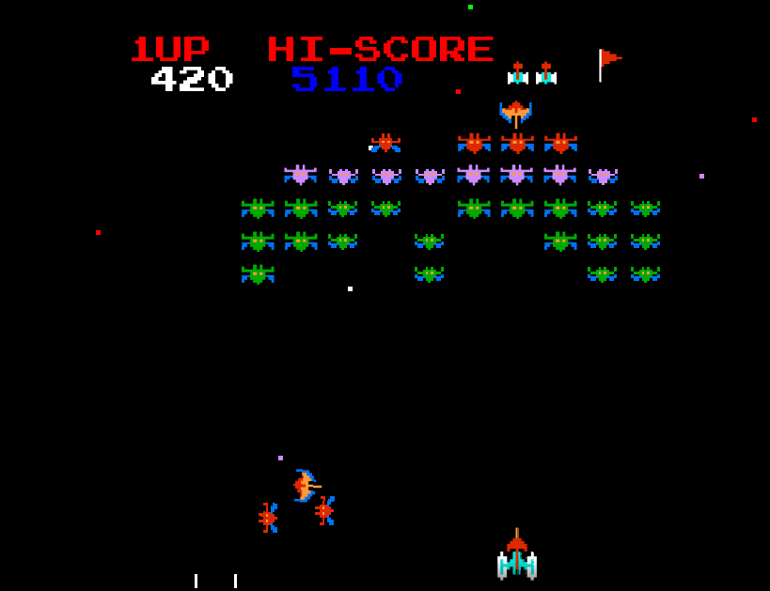
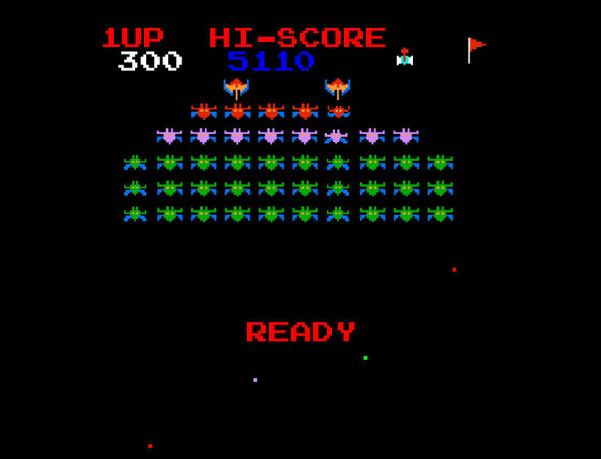
Игровые механики
Вылет троих инопланетян под предводительством большого, их поворот и выстрелы(белые)
Жизни, смерти, уровни, возрождение и перезапуск игры после потери 3 жизней

Slide 5
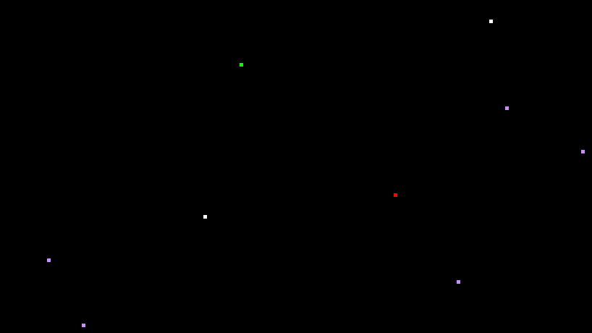
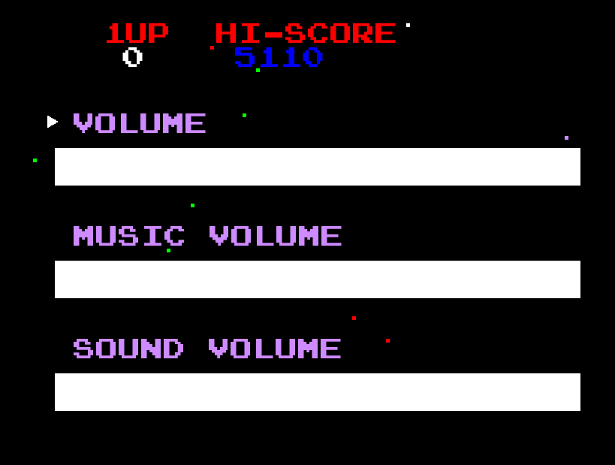
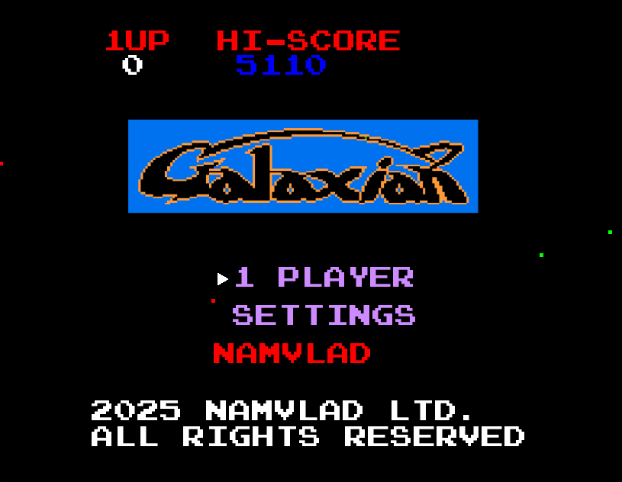
Игровые механики
Интерактивное главное меню с выбором игры или настроек, а также надписями, аналогичными оригиналу
Соответствующая музыка и звуки, настройки и продвинутая настройка звуков

Slide 6
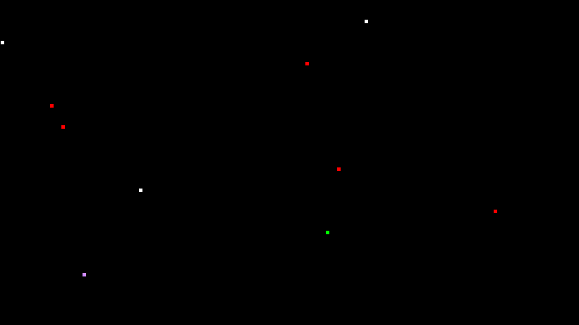


Использование SQLite
Для сохранения наибольшего рекорда использовался файл формата .txt, однако для записи всех результатов этого недостаточно. Для этого я использовал библиотеку SQLite и базу данных, в которую записываются рекорд, то, как ты закончил игру(закрыл окно или умер), а также количество пройденных уровней

Slide 7
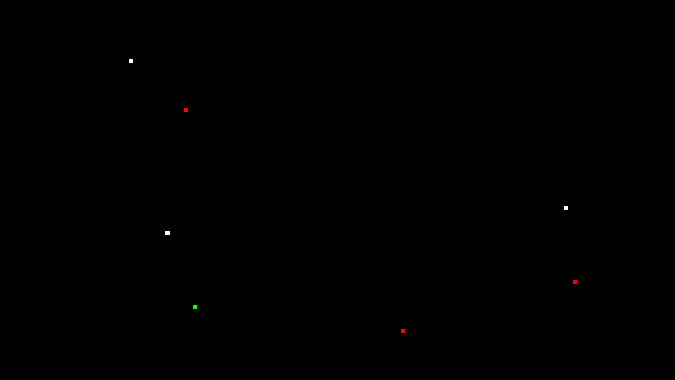
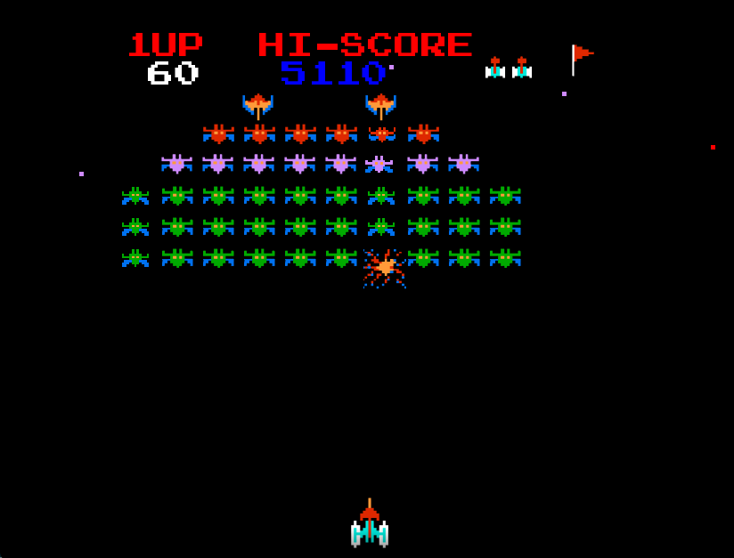
Итог
В результате я не только воссоздал известную игру, но и узнал основы библиотек SFML, SQLite, а также улучшил свои навыки программирования, в особенности знания C++

Slide 8
Спасибо за внимание!
2: 111010101001
16: 3a29
UTF-8: :)

